Slide 1
Pemanfaatan KOMPUTER di berbagai bidang
Ulya Anisatur R, M.Kom

Slide 2

Manfaat Komputer
Dalam Berbagai Bidang
Universitas Muhammadiyah
Program Studi Teknik Informatika

Slide 3
Manfaat Komputer
Bidang Pendidikan
1
Dalam Berbagai Bidang
Dalam Dunia Bisnis
2
Sosial Budaya
3
Kehidupan Sehari-hari
4

Slide 4
Pemerintahan
5
Aplikasi IT yang berhubungan dengan pemerintahaan adalah aplikasi yang dapat mendekatkan pejabat dengan rakyatnya.
Kesehatan
6
Manfaat Internet Dalam Dunia Kesehatan Perkembangan teknologi computer (informasi) yang begitu pesat telah merambah ke berbagai sektor termasuk kesehatan
Perekonomian
7
Perkembangan teknologi informasi khususnya internet telah banyak memberi manfaat dalam bidang ekonomi.
Perbankkan
8
Dalam dunia perbankan Teknologi Informasi dan Komunikasi adalah diterapkannya transaksi perbankan lewat internet atau dikenal dengan Internet Banking.

Slide 5
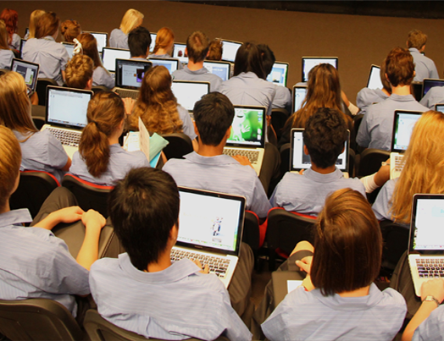
Bidang Pendidikan
Notes:
.

Slide 6

Dalam Bidang Pendidikan
Secara detail peranan internet di dalam dunia pendidikan khususnya bagi guru adalah sebagai berikut : 1. Mendalami dan mencari bahan mengajar
2. Mencari berbagai teknik dan pola pengajaran baru
3. Memberikan kontribusi bagi orang lain dengan sharing ilmunya
4. Mempromosikan kegiatan sekolah
5. Mencari informasi lengkap penunjang profesi guru seperti sertifikasi guru dan tunjangan lainnya. Sedangkan peranan bagi siswa sebagai berikut : 1. Membantu mengerjakan tugas
2. Menambah wawasan keilmuan
3. Membuka ruang tanya jawab
4. Memberikan ide yang berperan penting untuk sesama
5. Mempublikasikan karyanya agar lebih dikenal luas
Universitas Muhammadiyah | Program Studi Teknik Informatika
Notes:
Internet untuk pembelajaran dapat difungsikan sebagai sumber belajar yang memuat data dan fakta untuk referensi belajar. Data dan fakta itu selalu bisa diperbaharui, sehingga dia tidak mudah basi, namun dapat pula ditampilkan berulang-ulang tanpa tambahan biaya yang berarti. Hal ini berbeda dengan dengan data ‘tercetak’, dan percobaan laboratorium convensional, dengan alat fisika dan unsur kimia. Oleh sebab itu, internet, lebih mampu untuk ‘memuaskan’ rasa ingin tahu siswa, sekaligus lebih murah.

Slide 7

Dalam
Dunia
Bisnis

Slide 8
Dalam Dunia Bisnis
Bagi Pengusaha
Mencari sumber informasi yang berkaitan dengan bisnisnya
Mempromosikan dan mengembangkan bisnis, produk, dan jasanya
Mencari SDM berkualitas
Sarana komunikasi internal/eksternal perusahaan
Sumber pendapatan utama (beberapa perusahaan bergantung pada internet seperti media online)
Berinovasi
Menurunkan biaya operasional
Menekan biaya promosi
Bagi Karyawan
Mencari perusahaan terbaik
Menambah skill teknik yang berkaitan dengan pekerjaan
Sarana komunikasi antara karyawan
Mengetahui informasi terkini
Menambah pengetahuan
Sumber inovasi dalam pekerjaannya
Universitas Muhammadiyah | Program Studi Teknik Informatika

Slide 9


Dalam Bidang Sosial Budaya
BUDAYA
Budaya-Budaya Dalam Negeri
INTERAKSI SOSIAL
Hubungan-hubungan sosial yang menyangkut hubungan antarindividu,....
Internet merupakan salah satu teknologi yang paling luas pemanfaatannya termasuk di bidang sosial budaya.
Universitas Muhammadiyah | Program Studi Teknik Informatika

Slide 10
Dalam Bidang Sosial Budaya
Sosial
Berkomunikasi dengan mudah dimanapun dan kapanpun
Bisa mendapatkan banyak teman baru
Berdiskusi dengan mudah secara online bersama teman
Bertukar pikiran dengan orang lain
Melihat seseorang tanpa harus bertemu
Budaya
Bisa mengetahui budaya dari semua negara di dunia
Memperkenalkan budaya negara sendiri kepada seluruh dunia
Melihat pameran kebudayaan dengan mudah
Meningkatkan pengetahuan akan budaya suatu daerah
Universitas Muhammadiyah | Program Studi Teknik Informatika

Slide 11

Dalam Kehidupan Sehari-hari
Internet memiliki dampak positif dan peranan penting dalam kehidupan sehari - hari, tidak hanya bagi masyarakat, melihat banyaknya manfaat internet, internet juga mempunyai peran penting dalam dunia pendidikan, dengan adanya internet para pelajar siswa atau siswi dapat menambah wawasan dan pengetahuannya melalui internet, setiap orang dapat belajar banyak melalui media internet.

Slide 12
Dalam Kehidupan Sehari-hari
Manfaat Pentingnya Internet Dalam Kehidupan Sehari – hari :
Internet Sebagai Media Untuk Menambah Wawasan dan Pengetahuan
Internet Memberikan Kemudahan Dalam Berkomunikasi
Internet Sebagai Sarana Hiburan
Media Untuk Berbagi Informasi
Internet Sebagai Media Belajar Secara Online
Internet Memberikan Kemudahan Dalam Berbelanja
Internet Sebagai Media Untuk Berbisnis
Universitas Muhammadiyah | Program Studi Teknik Informatika

Slide 13
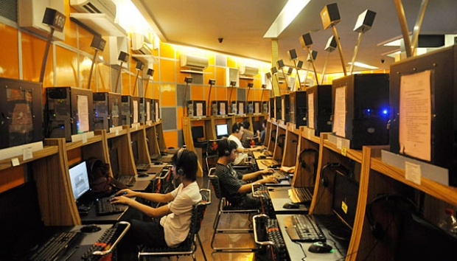


Internet Dalam Sehari-hari
Melakukan Jual Beli Online
Menggunakan aplikasi jual beli online yang telah tersedia dengan sambungan internet
Ngegame dan Belajar Online
Internet sangat berguna bagi para penyuka game online, tidak hanya itu Internet juga bisa digunakan sebagai sekolah online.
Universitas Muhammadiyah | Program Studi Teknik Informatika

Slide 14
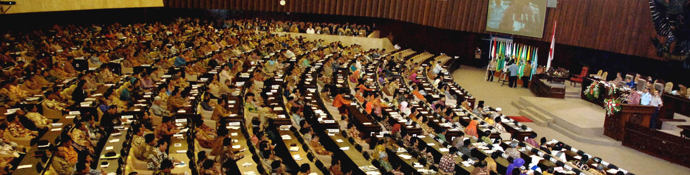
Dalam Bidang Pemerintahan
INTERNET DI PEMERINTAHAN INDONESIA
Pemerintah adalah organisasi yang memiliki kekuasaan untuk membuat dan menerapkan hukum serta undang-undang di wilayah tertentu. Ada beberapa definisi mengenai sistem pemerintahan. Sama halnya, terdapat bermacam-macam jenis pemerintahan didunia.
Universitas Muhammadiyah | Program Studi Teknik Informatika

Slide 15
Dalam Pemerintahan
Manfaat Pentingnya Internet Dalam Pemerintahan di suatu negara :
Dapat digunakan sebagai media internet untuk menerima aspirasi masyarakat dengan efektif dan efisien melalui situs website yang khusus untuk menyalurkan Aspirasi Masyarakat.
Masyarakat dapat menyalurkan aspirasinya secara mudah tanpa demonstrasi atau kekerasan.
Melalui perantara Media Internet Antara pemerintah dan masyarakat dapat terjadi hubungan yang berkesinambungan berkat website yang dikelola pemerintah
Universitas Muhammadiyah | Program Studi Teknik Informatika

Slide 16
Dalam Pemerintahan
Internet dapat digunakan sebagai media untuk berkampanye
Mengundang para investor baik dalam negeri maupun luar negeri
Internet Juga dapat digunakan sebagai media untuk menyampaikan informasi tentang Hasil Pemilu secara Online dan Real Time contohnya di wesite http://www.kpu.go.id dan
Program-program pemerintah dapat tersampaikan secara efektif dan efisien berkat website yang dikelola pemerintah
Universitas Muhammadiyah | Program Studi Teknik Informatika

Slide 17
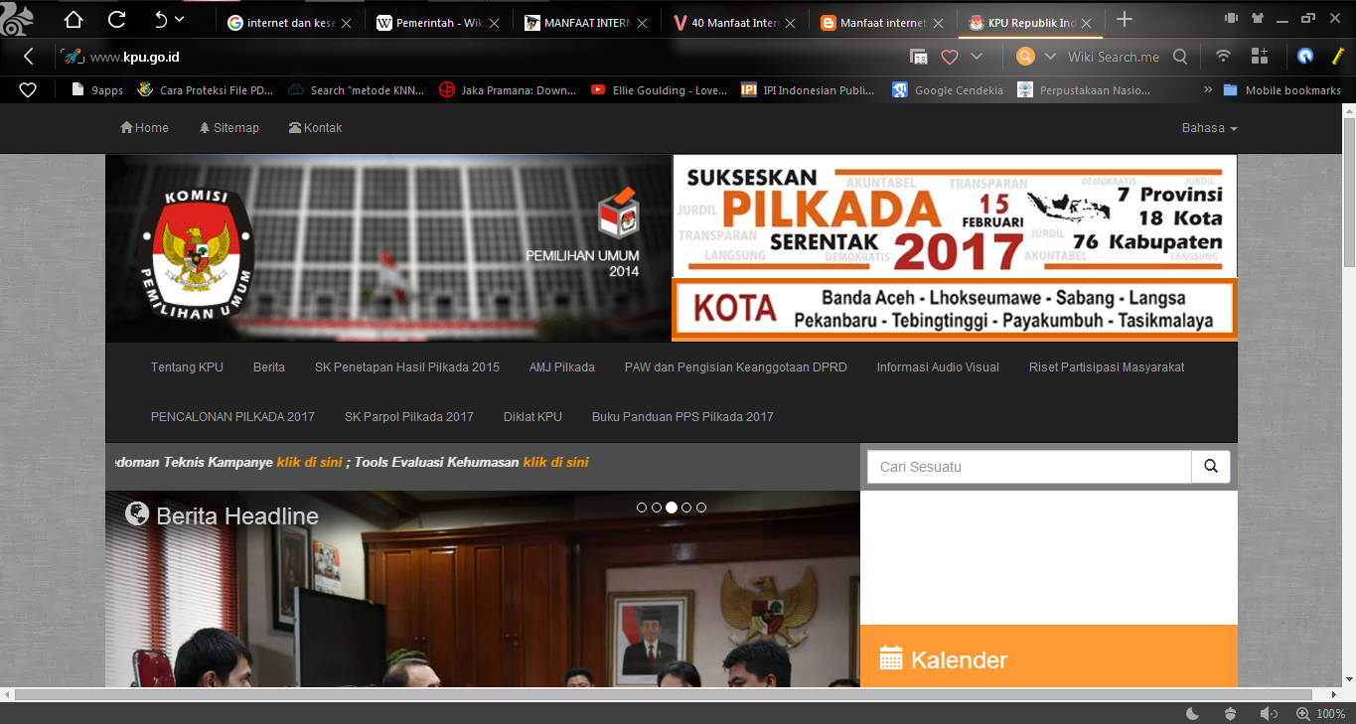
Tampilan dari Web KPU Republik Indonesia (http://www.kpu.go.id)
Berisi undang-undang Pemilu, keputusan dan peraturan, laporan media, serta materi pendidikan pemilih dan hasil Pemilihan Umum.
Universitas Muhammadiyah | Program Studi Teknik Informatika

Slide 18
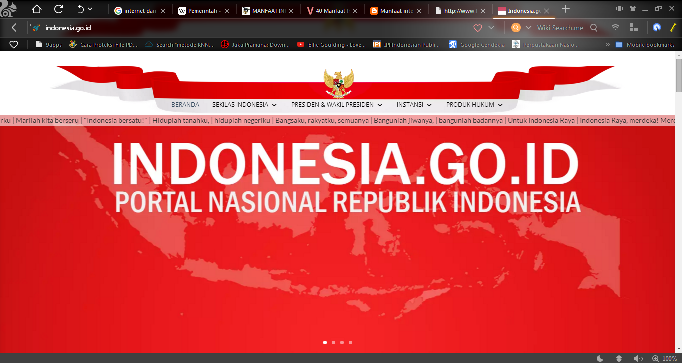
Tampilan Situs Resmi Pemerintahan Republik Indonesia (http://www.indonesia.go.id)
Situs resmi pemerintah Republik Indonesia. Berisi berita, produk hukum, profil kabinet dan data pembangunan
Universitas Muhammadiyah | Program Studi Teknik Informatika

Slide 19
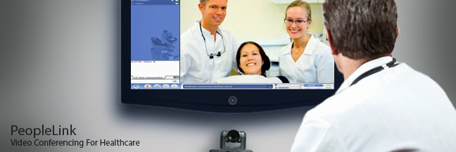
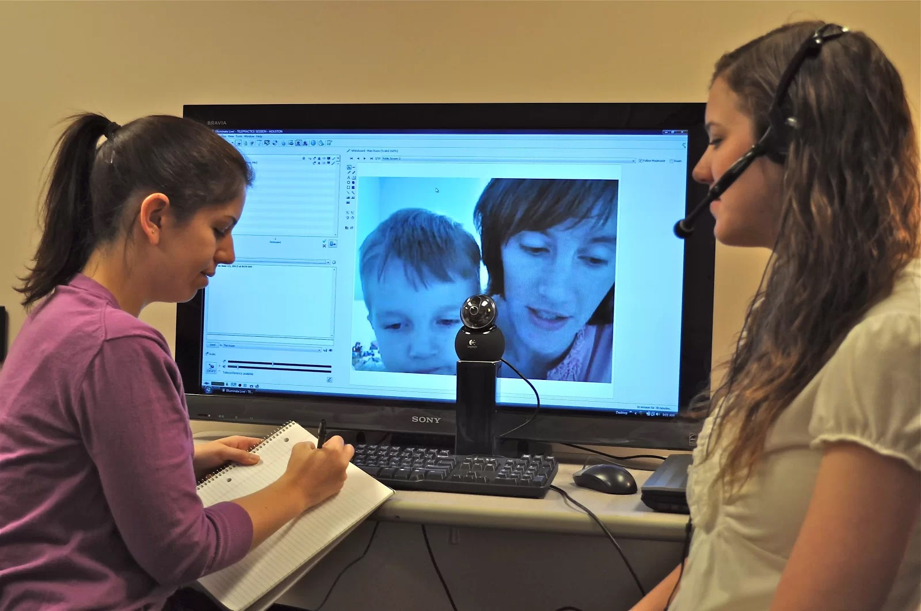
DALAM BIDANG KESEHATAN
DUNIA KESEHATAN DAN MEDIS
Perkembangan teknologi computer (informasi) yang begitu pesat telah merambah ke berbagai sektor termasuk kesehatan. Meskipun dunia kesehatan (dan medis) merupakan bidang yang bersifat information-intensive, akan tetapi adopsi teknologi komputer relatif tertinggal
Universitas Muhammadiyah | Program Studi Teknik Informatika

Slide 20
Dalam Bidang Kesehatan
Manfaat Internet dalam kehidupan kita sehari-hari sangat lah banyak. Salah satu nya dalam bidang Kesehatan / kedokteran. Manfaat-manfaat itu antara lain sbb :
Sebagai Pusat Informasi Kesehatan secara Online
Dapat digunakan sebagai alat pendaftaran Pasien secara Online
Dapat Mendekteksi Gejala-gejala Penyakit
Memudahkan masyarakat dalam Mengetahui Berbagai macam Informasi Tentang Penyakit beserta Obatnya
Memudahkan Masyarakat dalam Mengetahui Segala macam Penyakit beserta Pencegahnya
Dapat mengajarkan masyarakat cara Hidup sehat dengan browsing ke Internat
Universitas Muhammadiyah | Program Studi Teknik Informatika

Slide 21
DALAM BIDANG PEREKONOMIAN
PENJUALAN
Internet telah menjadi media penting dalam memasarkan suatu produk. Melalui internet pemasaran dapat dilakukan dengan berbagai cara seperti melalui email, media sosial, toko online, forum, dsb, dengan sasaran audiens calon konsumen yang lebih tertarget.
MANFAAT
Internet telah banyak membantu kegiatan ekonomi karena mempermudah interaksi antar pengguna dan interaksi pengguna dengan sistem komputer.
Universitas Muhammadiyah | Program Studi Teknik Informatika
Notes:
This layout is not defined by slide master

Slide 22
DALAM BIDANG PEREKONOMIAN
Ada banyak manfaat internet terhadap perekonomian baik dalam negeri maupun luar negeri. Berikut beberapa manfaat internet di bidang ekonomi :
Menjadi media iklan
Menyediakan Fasilitas Transaksi Keuangan Online
Menyediakan Peluang Kerja di Bidang Teknologi Informasi
Menyajikan Pergerakan Harga
Mempermudah Komunikasi Bisnis
Memangkas Jalur Distribusi
Universitas Muhammadiyah | Program Studi Teknik Informatika

Slide 23
DALAM BIDANG PEREKONOMIAN
Mempercepat Proses Transaksi
Memperkecil Biaya Operasional
Memudahkan Pencarian Informasi Bisnis
Meningkatkan Peluang Usaha Secara Global (Lintas Negara)
Memonitoring Pergerakan Usaha dan Pasar Nasional/Internasional
Universitas Muhammadiyah | Program Studi Teknik Informatika

Slide 24
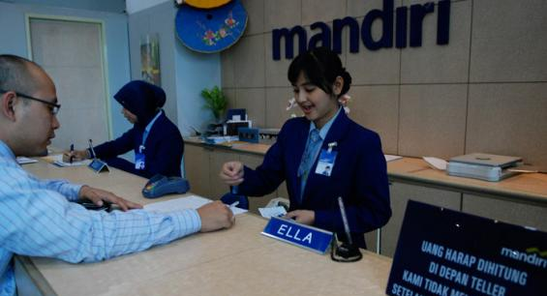
Dalam Bidang
Perbankkan
Semakin majunya teknologi di dunia transaksi perbankanpun mulai mengunakan teknologi berbasis komputer untuk mempermudah transaksi dengan nasabah. yang tadinya melayani nasabah dengan harus bertemu / nasabah datang ke cabang bank yang disediakan oleh bank yang dia gunakan untuk menabung/infertasi menjadi lebih mudah karena bank mulai mengunakan teknoligi berbasis komputer dan sekarang sudah bisa mengakses lewat internet bahkan dengan mobile “smartphone” dengan SMS sudah banyak diterapkan bank.

Slide 25
DALAM BIDANG PERBANKAN
Fungsi – fungsi bank sudah memperoleh banyak manfaat dengan adanya internet. Berikut ini adalah beberapa manfaat dari internet bagi perbankan :
Internet Banking
Berikut ini adalah beberapa kelebihan internet banking :
Mudah dalam melakukan transaksi transfer, pengeeckan saldo, mutasi, dan pebayaran melalui ATM
Tidak perlu repot mencari ATM terdekat, ataupun mengantri di teller
Response time yang cepat, sehingga meningkatkan efektivitas waktu
Universitas Muhammadiyah | Program Studi Teknik Informatika

Slide 26
DALAM BIDANG PERBANKAN
Update informasi realtime kurs valas dan juga saham dari lantai bursa
Hal ini tentu saja sangat mempermudah para pemain lantai bursa dan juga valas agar dapat memperoleh informasi yang lebih tepat, akurat, dan juga cepat, karena bisa dilakukan di rumah saja dengan sangat mudah dan juga prkatis.
Customer Service
Dengan adanya internet kita bisa menanyakan informasi-informasi penting melalui customer service online.
Universitas Muhammadiyah | Program Studi Teknik Informatika

Slide 27
Daftar Pustaka
http://manfaat.co.id/40-manfaat-internet-dalam-berbagai-bidang
https://amrynaliverpool.wordpress.com/2012/10/29/manfaat-internet-bagi-dunia-kesehatan/
http://www.hadyd.com/2015/07/manfaat-pentingnya-internet-dalam-kehidupan-sehari-hari.html
http://olvista.com/10-manfaat-internet-dalam-bidang-ekonomi/
http://dosenit.com/jaringan-komputer/internet/manfaat-internet-bagi-perbankan
Universitas Muhammadiyah | Program Studi Teknik Informatika

